Slide 1
Model Kolaborasi dan Hilirisasi Riset Bale Sawala Unpad, 15 September 2016

Slide 2
Tantangan untuk universitas
Menciptakan pengetahuan baru (new knowledge creation)
Technology
Service innovation and/or non-technological innovation
Hilirisasi hasil penelitian

Slide 3
Model awal Kolaborasi : Triple Helix

Slide 4
Beberapa modifikasi model
« Silicon Valley »-an model
European model
Universities and research centres
Public & private
Talent attractiveness
Universities and research centres
Public
SMEs and civil society
Private investors
START-UP & SPIN-OFF
CAPITAL RISQUE
B.A. & V.C.
LARGE ENTERPRISE
PUBLIC GRANTS

Slide 5
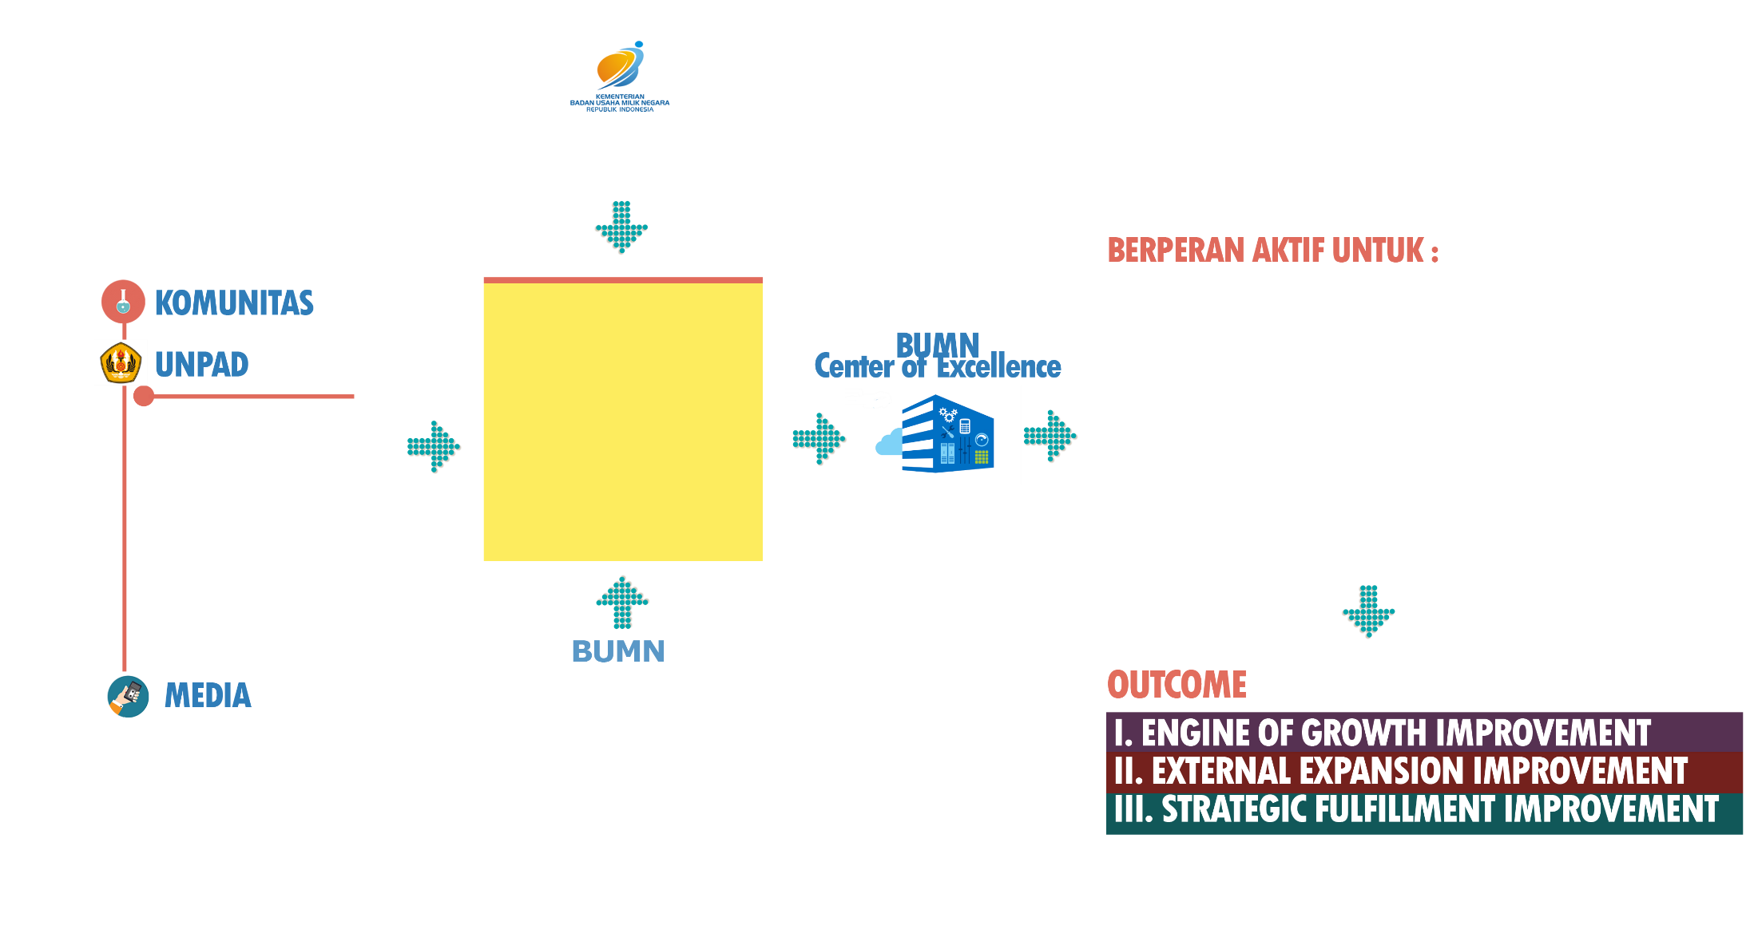

Concept Unpad BCE : PENTA-helix model
Memiliki peran penting sebagai
regulator, koordinator dan pengawas kebijakan dalam pengelolaan BUMN
1. Center of Collaboration
Pentahelix Forum
Seminar
Conference
2. Center of Learning
Formal education
Non-formal Education
International Education
3. Center of study
Joint research
Business Consulting
Project Manajement
Joint study
1. Wahana untuk keunggulan dalam pendidikan, penelitian dan kerjasama BUMN
2. Pengalaman belajar untuk mendorong inovasi BUMN
3. Center of Excellence untuk menbentuk SDM bertaraf global
4. Sinergi antara Akademisi, Bisnis, Government, Komunitas dan Media (Pentahelix)
5. Fasilisator konsultasi terkait permasalahan BUMN
6. Pelopor dalam penelitian, pengembangan dan pembelajaran sinergi antara pelaku industri dan akademisi
7. Memenuhi kebutuhan SDM siap pakai di BUMN
POTENSI
1. Peringkat ke-4 PT dengan jumlah prodi berakreditasi A
2. Memiliki 16 Fakultas
3. 155 buah hak cipta, 37 hak paten, 8 merek dan 2 varietas tanaman
4. Pusat penelitian dan pengembangan lintas keilmuan
5. Fasilitas fisik yang menunjang
Pusat Data & Informasi
Kekuatan yang dimiliki
1. Kemudahan akses sumber pendanaan
2. Kemudahan akses ke pemegang kekuasaan
3. Kepemilikan jumlah aset yang besar
4. Kepemilikan bidang usaha strategis
Source : Notulen rapat pertama konsep pembangunan BCE

Slide 6
Liquidity Ratio
Leverage Ratio
Activity Ratio
Profitability Ratio
Book to Market Ratio*
Growth Ratio
Financial Performance
Source: developed by Unpad BUMN Centre of Excellence
Kinerja BUMN
Non-Financial Performance
Marketing Performance
Human Resources Performance & Organization
Operation Performance
R & D performance
Information TechnologyPerformance
Logistics & Distribution Performance

Slide 7
Firm strategy, Structure & Rivalry
[X1]
Related and supporting Industries
[X2]
Network with Multinational Corporations
[X3]
COMPETITIVE ADVANTAGE
“BUMN”
Factor Conditions
[X4]
Demand Conditions
[X5]
Government (regulation)
[X6]
Sustainable Development
Source: developed by Unpad BUMN Centre of Excellence

Slide 8
Konsep penting dalam Kolaborasi
Multisphere (hybrid) : Dalam kolaborasi “Multi-sphere” (hybrid), masing-masing pihak memiliki irisan hubungan satu sama lain.
Collaborative leadership : terdapat ‘Innovation Organizers’ yang memainkan peran dalam menghubungkan berbagai interaksi, meningkatkan kapasitas kolaborasi dan memoderasi konflik
Substitution : terdapat pihak yang mampu mengambil alih peran apabila salah satu pihak lain sedang melemah
Networking : jejaring formal maupun informal dapat memudahkan agregasi berbagai kepentingan

Slide 9
MODEL HILIRISASI RISET

Slide 10


STRATEGY
Comparative
INNOVATION
Product
Packaging
Unique ?
Bio Farma
Product
Competitive
PROCESS
Int. standard : WHO PQ
Green Industry
Competitive ?
Acceleration
COLLABORATION:
National
International
Cooperative

Slide 11
Upstream
Downstream
Sumber: popy rufaidah 2014
Pemasok (Pesaing)
Produsen (Pesaing)
Distributor (Pesaing)
Pengecer (Pesaing)
Nama Pemasok:
........................
Nama Produsen:
........................
Nama Distributor:
........................
Nama Pengecer:
........................
Pemasok
Produsen
Distributor
Pengecer
Pemasok :
........................
(produsen):
........................
Distributor
........................
Pengecer:
........................
Pemasok (Pesaing)
Produsen (Pesaing)
Distributor (Pesaing)
Pengecer (Pesaing)
PT Bogasari Flour Mills
Import dari Jepang
PT Indofood:
PT Berdikari
PT LEN.
PT Indomarco
PT Berdikari (Persero)
PT Indomaret:
Limousin Meat Gallery
Produk Solar Panel
Industri ..................
Industri ..................
Industri ..................
Industri ..................

Slide 12
STRATEGY
Comparative
INNOVATION
Product
Packaging
Unique ?
Bio Farma
Product
Competitive
PROCESS
Int. standard: WHO PQ
Green Activities
Competitive ?
Acceleration
COLLABORATION:
National
International
Cooperative

Slide 13
terimakasih popy.rufaidah@unpad.ac.id

